Slide 1
ASP.NET Web Forms 1DV406 Projekt – Idébeskrivning Emil Dannberger (UD13)

Slide 2
1. Beskrivning
Jag skall skapa en applikation i form av ett administrativt verktyg för den fiktiva klubben KALMAR ÄVENTYRARE. Applikationen skall skapas i ASP.NET Web Forms och erbjuda ett gränssnitt för användare som skall arbeta med klubbens medlemsregister.
Applikationen skall arbeta gentemot en databas med klubbens medlemmar och man ska med hjälp utav den kunna registrera, uppdatera och ta bort nya och befintliga medlemmar samt deras kontaktuppgifter.
Som medlem skall man kunna ha många olika kontaktuppgifter.
Kontaktuppgifterna består utav en kontakttypID och en kontaktuppgift (telefonnummer, e-mailaddress) och är kopplade till medlemmarnas ID:n.
Kontakttyperna som klubben anser vara relevanta i det här fallet är mobilnummer och e-mailaddress. Ingen ny kontakttyp behöver kunna läggas till, ingen befintlig behöver kunna ändras eller tas bort från typlistan.

Slide 3
2. Fysisk Datamodell & Exempeldata
Kontakt
Medlem
Column name | Type | Nullable
KonID PK | Int | No
MedID FK | Int | No
KontypID FK | Int | No
Kontaktuppgift | Varchar(25) | No
Column name | Type | Nullable
MedID Pk | Int | No
Fnamn | Varchar(20) | No
Enamn | Varchar(20) | No
Pers.nr | Char(11) | No
MedID_U Fk | Int | No
Address | Varchar(30) | No
Postnr | Varchar(6) | No
Ort | Varchar(25) | No
Kontakttyp
Column name | Type | Nullable
KontypID PK | Int | No
Kontyp | Varchar(10) | No
Medlem
MedID | Fnamn | Enamn | Pers.nr | MedID_U | Adress | Postnr | Ort
1 | Erik | Karlsson | 780231-4033 | 1 | Pärongatan 6 | 39230 | Kalmar
2 | Lisa | Andersson | 860204-6672 | 1 | Lejonvägen 2 | 39350 | Smedby
Kontakt
Kontakttyp
KonID | MedID | KontypID | Kontaktuppgift
1 | 1 | 2 | erik@ak.se
2 | 2 | 1 | 070856141
KontypID | Kontyp
1 | Mobiltelefon
2 | E-post

Slide 4
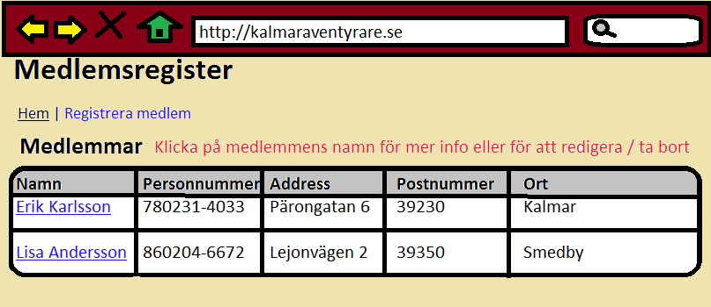
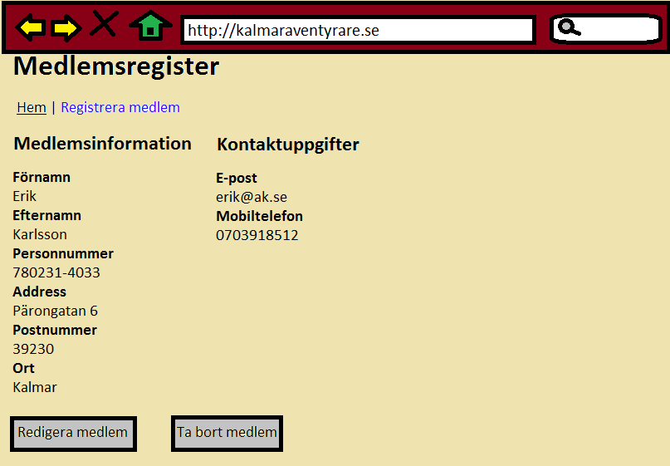
3. Mockup
Fig. 1
Tanken är att startsidan skall visa en tabell med alla registrerade medlemmar. Härifrån ska användaren enkelt kunna navigera sig till mer detaljerad information om medlemmarna eller registrera nya medlemmar.
Fig. 2
Här skall användaren få samma information som i tabellen, fast för en enskilt vald medlem. Utöver det skall även kontaktinformationen visas. Användaren skall även här kunna välja ifall medlemmen ska redigeras eller tas bort.

